Slide 1

Banco de Dados – C07
Felipe Tagawa Reis
Models

Slide 2

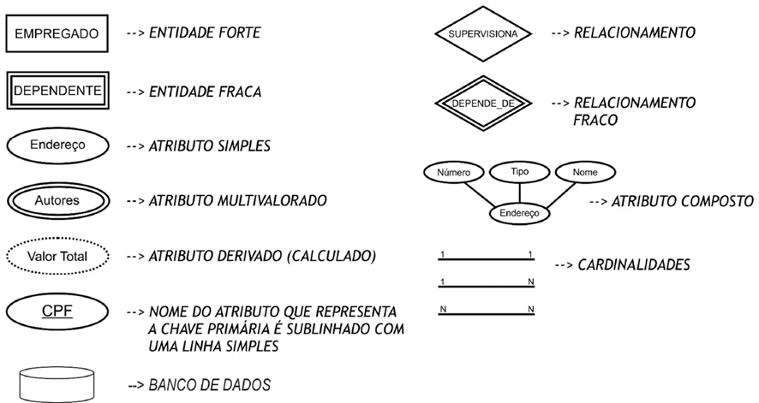
Tipos de Atributos

Slide 3
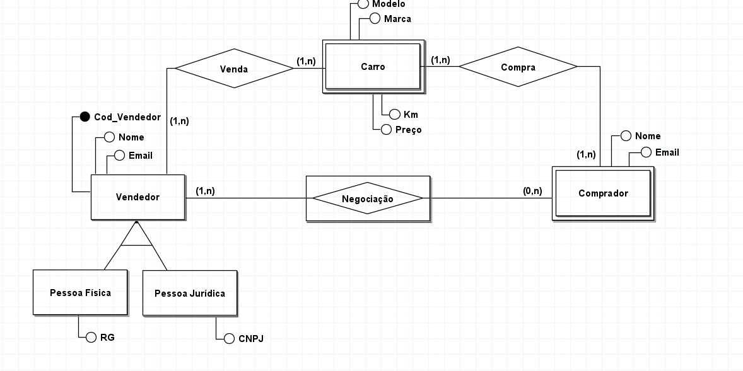
Diagrama Entidade-Relacionamento

Slide 4
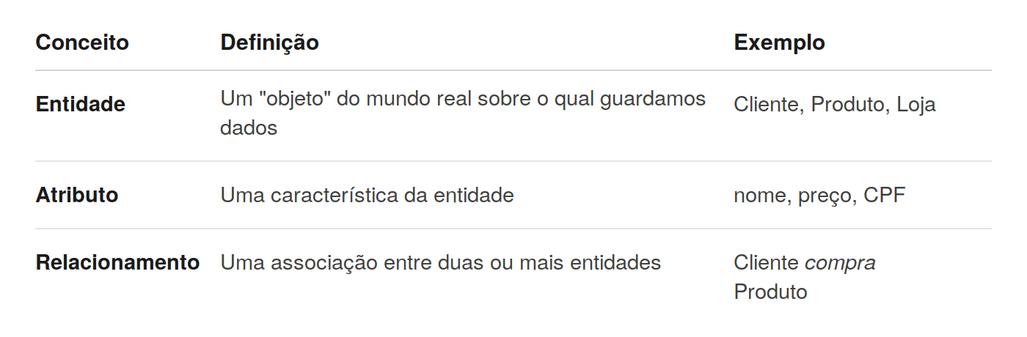
Transformação para Modelo Relacional

Slide 5
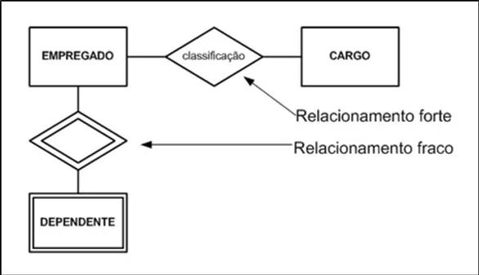
Entidade Fraca x Forte

Slide 6
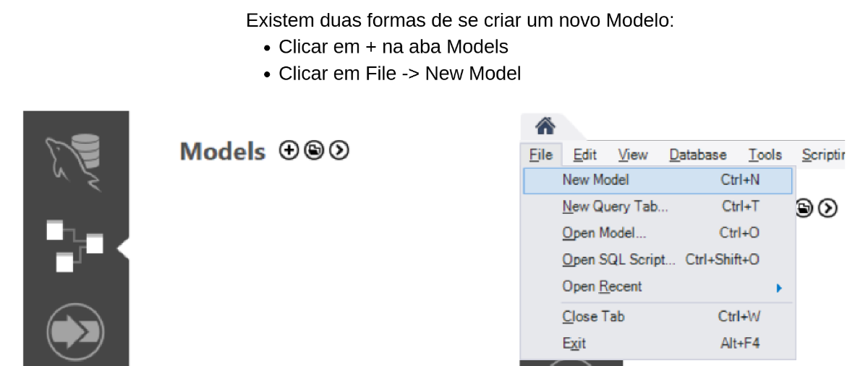
Criando Models

Slide 7
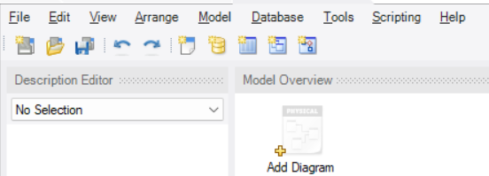
Criando Models
Basta clicar duas vezes em “Add Diagram”

Slide 8
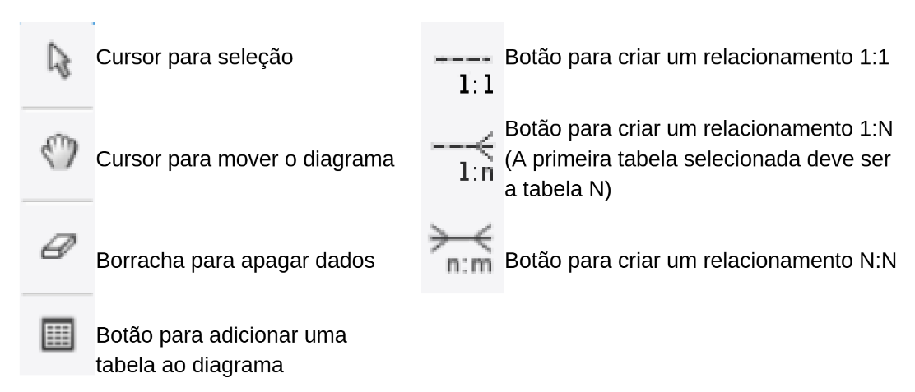
Criando Models

Slide 9
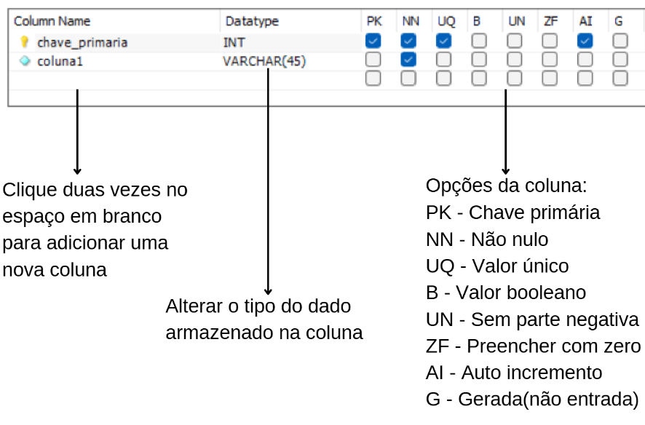
Criando Models

Slide 10
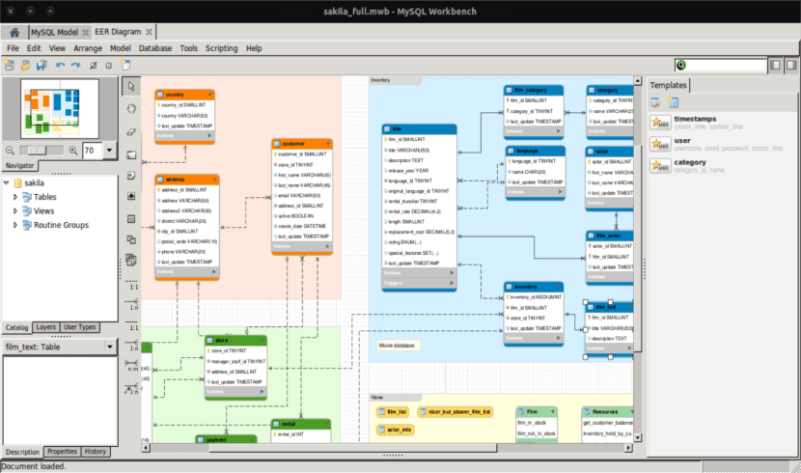
Usando Layers (Visual)

Slide 11
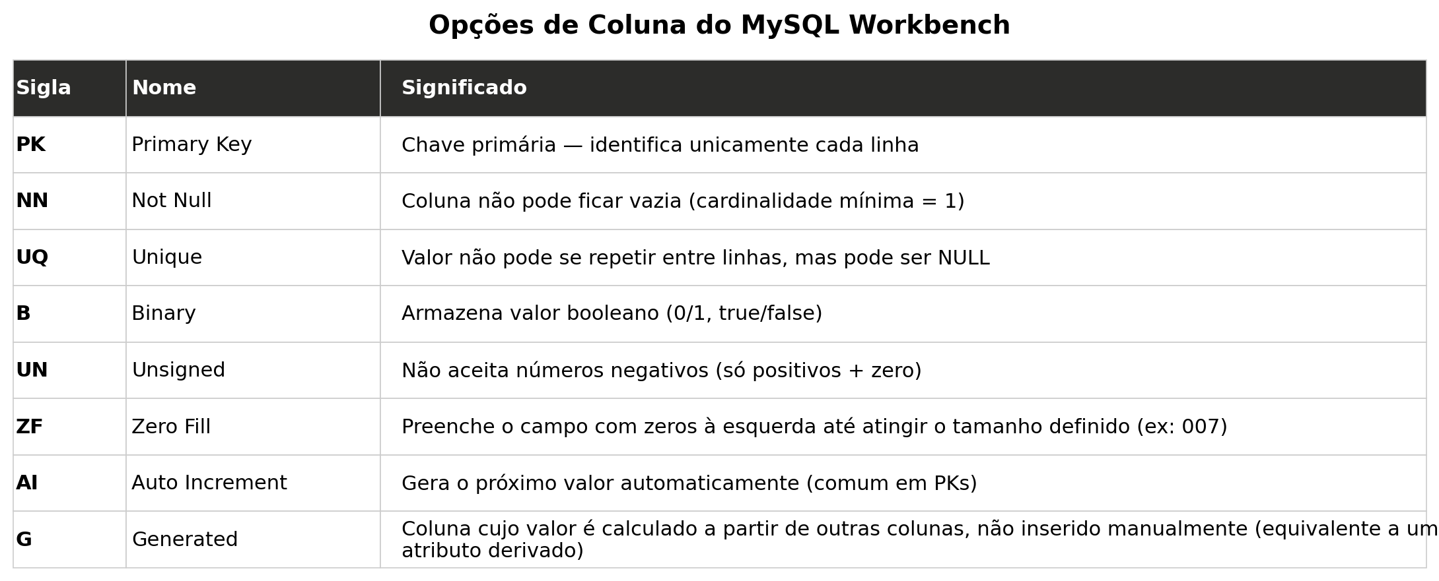
Opções de Coluna

Slide 12
Relacionamentos
Conexões lógicas entre entidades que representam como os dados em diferentes tabelas estão associados uns aos outros.
No modelo relacional, relacionamentos ajudam a manter a integridade referencial, evitando dados duplicados e inconsistentes.
Classificação:
1:1
1:N
N:M

Slide 13
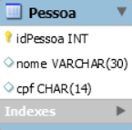
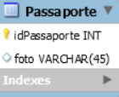
Relacionamento 1:1
Em questão de documentos, qual a relação de uma pessoa com um passaporte?
Uma pessoa tem 1 passaporte exclusivo e 1 passaporte pertence a uma única pessoa.
1
1

Slide 14
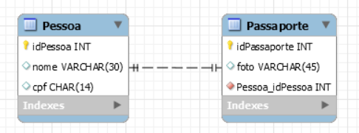
Relacionamento 1:1
Chave Estrangeira
Ao associar duas entidades(tabelas), é gerada em uma delas uma chave estrangeira(FK) que é usada pra conectá-las. Essa Foreign Key pode ser colocada em qualquer um dos lados em uma relação 1:1, mas em casos em que há entidades fracas, a chave deve ser alocada no lado da mesma.

Slide 15
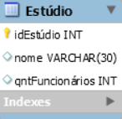
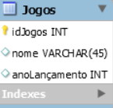
Relacionamento 1:N
Em uma relação entre Estúdio e Jogos, 1 Estúdio pode desenvolver N jogos. Mas cada jogo está associado a um estúdio específico.
1
N

Slide 16
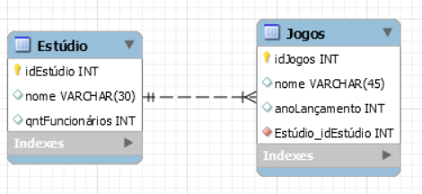
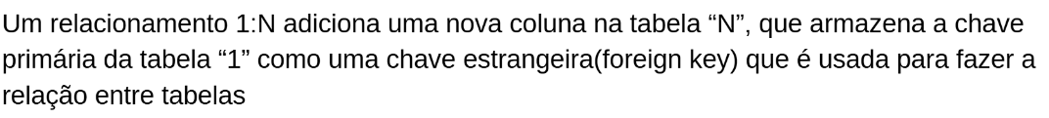
Relacionamento 1:N
Chave Estrangeira

Slide 17
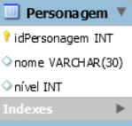
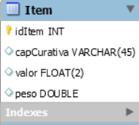
Relacionamento N:M
Em um jogo, qual a relação entre um Personagem e um Item?
Um Personagem pode ter vários Itens(M), mas os Itens podem ser equipados por Personagens distintos(N)
N
M

Slide 18
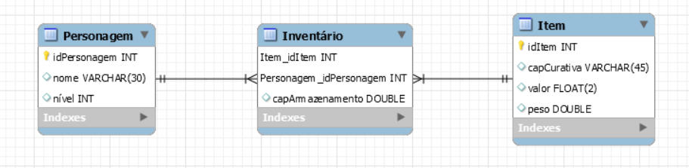
Relacionamento N:M
Nesse caso, é preciso criar uma tabela intermediária(o model cria automaticamente, mas no Script é necessária sua implementação). As chaves primárias de cada uma das entidades vira uma das chaves entrangeiras dessa tabela intermediária. É possível inserir atributos nesta tabela nova, como foi feito com “capArmazenamento”.

Slide 19
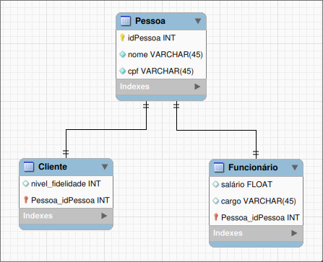
Herança/Generalização

Slide 20
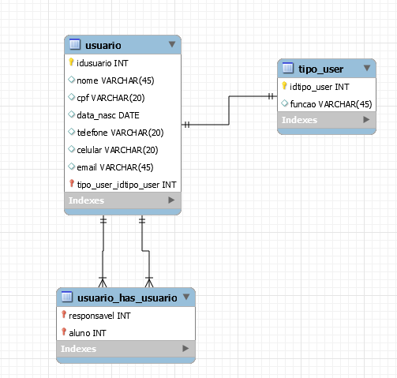
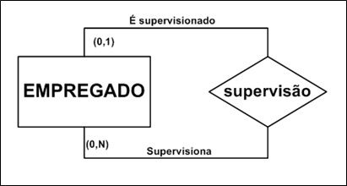
Relacionamento Recursivo (Auto-Relacionamento)
Em relacionamentos recursivos, conexões 1x1 e 1xN usam uma chave estrangeira na própria tabela apontando para sua chave primária, enquanto no NxN exige-se uma tabela intermediária com duas chaves estrangeiras apontando para a mesma entidade, podendo incluir atributos próprios.

Slide 21
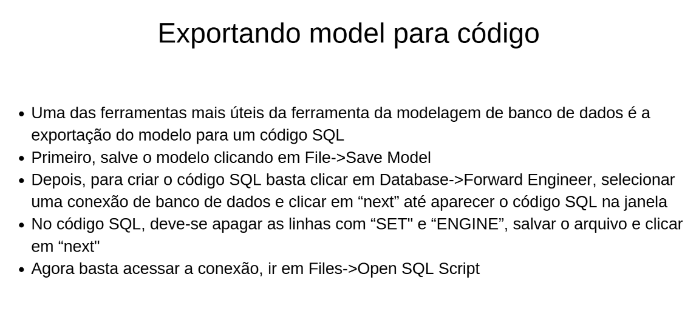

Slide 22
Exercício
Uma instituição de ensino quer modelar seu sistema acadêmico. O modelo deve representar pessoas, cursos, disciplinas e matrículas, e o diagrama deve estar organizado em layers, agrupando as tabelas por contexto.
Pessoa :
Cada Pessoa deve ter uma identificação única (ID);
Nome;
CPF;
Email.
1.1 Aluno :
Data de Nascimento;
Matrícula.
1.2 Professor:
Titulação;
Data de Contratação.

Slide 23
Exercício
Uma instituição de ensino quer modelar seu sistema acadêmico. O modelo deve representar pessoas, cursos, disciplinas e matrículas, e o diagrama deve estar organizado em layers, agrupando as tabelas por contexto.
2. Curso:
Identificador;
Nome;
Duração (anos);
Modalidade.
3. Disciplina:
Identificador;
Nome;
Carga Horária(h);
Id do Curso;
Id do Professor.
Ponto Importante: Disciplinas podem ser co-requisitos de outras (N:M), indicando dependência intrínseca e mútua.

Slide 24
Exercício
Uma instituição de ensino quer modelar seu sistema acadêmico. O modelo deve representar pessoas, cursos, disciplinas e matrículas, e o diagrama deve estar organizado em layers, agrupando as tabelas por contexto.
4. Matrícula:
Id;
Id do Aluno;
Id da Disciplina;
Data da Matrícula;
Status.
Informações Relevantes:
Um Curso pode possuir uma ou várias Disciplinas, enquanto uma Disciplina pertence obrigatoriamente a um único Curso;
Um Professor pode ministrar zero, uma ou várias Disciplinas, enquanto uma Disciplina é ministrada por no máximo um Professor;
Um Aluno pode se matricular em várias Disciplinas, e uma Disciplina pode receber a matrícula de vários Alunos;
Demais informações não ditas contam como interpretação do exercício.

Slide 25
AULA CONCLUÍDA!

